Slide 1
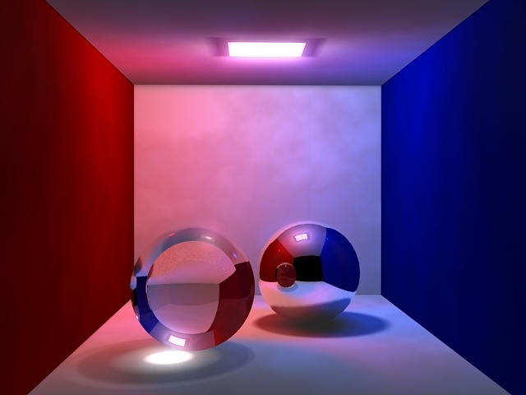
Занятие кружка «Занимательный русский»
«Час весёлой грамматики. Словарные слова»
“Учиться надо только весело. Чтобы переварить знания, Надо поглощать их с аппетитом!”
Анатоль Франс.

Slide 2
Цели:
Формировать коммуникативные, познавательные, регулятивные универсальные учебные действия.
проверить знание словарных слов, правильное написание, способствовать развитию орфографической зоркости;
воспитывать дружелюбие;
стимулировать интерес к учению.
Форма: игра-соревнование в форме личного зачёта результатов соревнования.

Slide 3

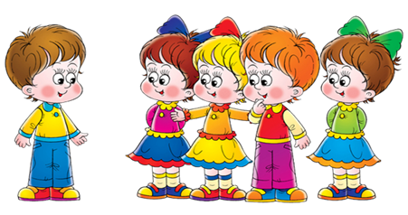
Этапы занятия:
I. Мотивационный этап.
II. Этап операций.
III. Этап введения новых понятий на основе анализа литературного образца.
IV. Этап творчества.
V. Этап рецензирования и обсуждения работ с разных позиций.
VI. Итог.

Slide 4


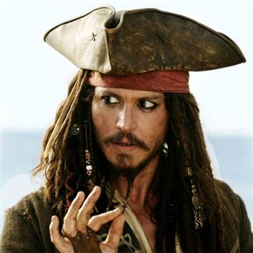
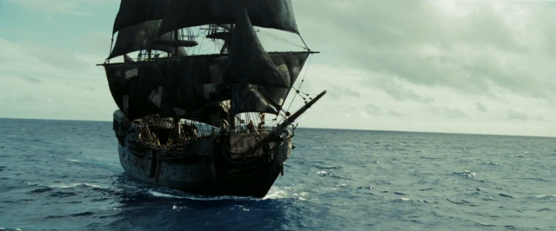
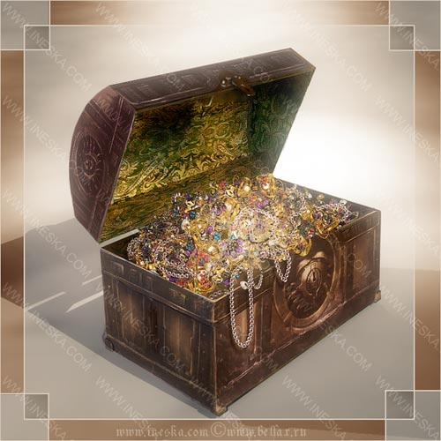
Знания – самое ценное богатство.
Этими сокровищами можно поделиться даже с пиратами.
Команды будут получать задания и за каждый правильный ответ, то есть за знания, в сундук
пиратов будут складывать жетоны.

Slide 5
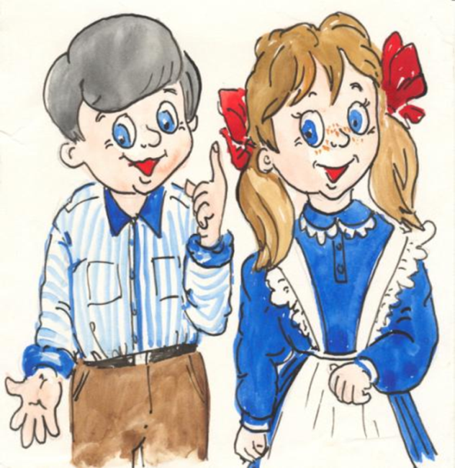

помидор
е
а
помидор

Slide 6
Страна словарных слов
молоко
облако
иней
до свидания
здравствуй
сорока
путешествие
медведь
ягода
ученик
учитель

Slide 7
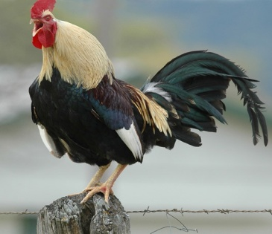
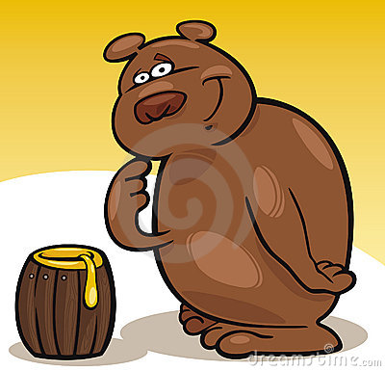
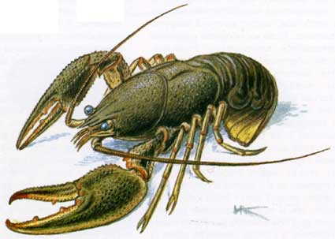
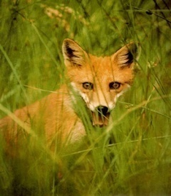
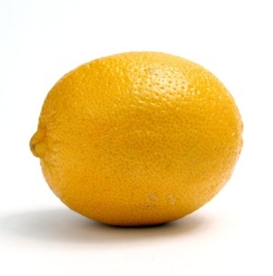
Игра
«Весёлые рифмы»
Трудные учить слова помогает нам игра.
Приеду завтра,
Привезу завтрак.
На завтрак- рак.
Кричи: «Ура!»
Петуха назвали «Петя –
Петь он любит на рассвете.
А медведь наоборот,
Петь не любит, любит мёд.
ЗАВТРАК
Лиса, лисица, посмотри,
Очень любит букву И.
Что за ли ? Что за мон ? В звуках нету смысла. Но едва шепнут: Лимон…- Сразу станет кисло.
Чтоб не обиделась корова,
И не прокисло молоко.
Мы оба этих дружных слова
Напишем в корне с буквой о.

Slide 8
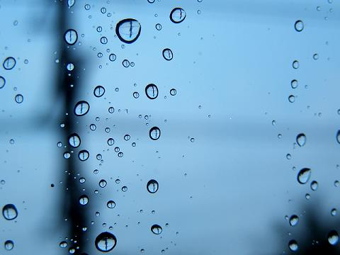
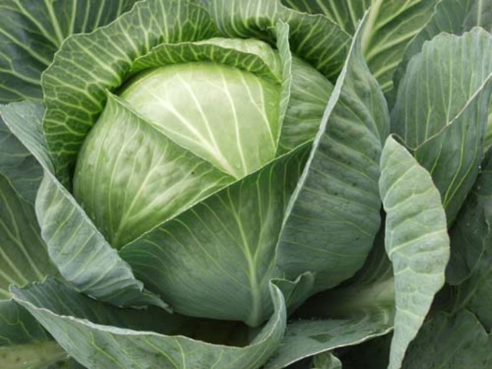
Шёл дождь.
Стучали капельки:кап-кап.
Как только кап-кап-кап звучало,
капуста сразу подрастала.

Slide 9
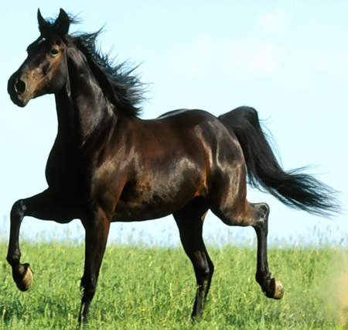

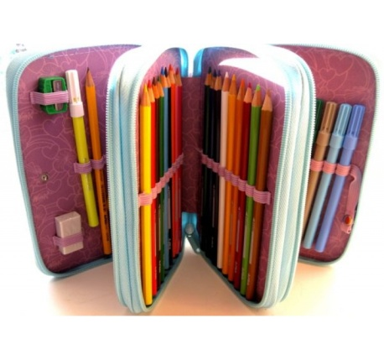

Запоминалки
Конь нашёл коньки и вот – на каток теперь идёт.
На коньках наш конь скользит «Посмотрите! – говорит,- мы с коньками словно братья, их с собою буду брать я.
Загадка.
По ледяной дорожке
Бегут стальные ножки…
И на льду со мной резвятся
И мороза не боятся.
КОНЬКИ
ПЕНАЛ
Петя в руки взял пенал,
Только крышку приподнял.
Из пенала лезет пена!
Вот она уж по колено.

Slide 10
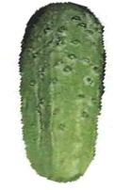
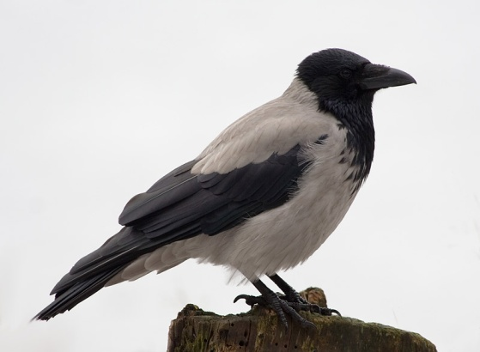

Как-то Мише дал отец
Преогромный огурец!
Смотрит Миша на него
Он похож на букву «О»
ГУРЕЦ
Окраской сероватая,
Повадкой – вороватая,
Крикунья хриповатая,
Известная персона –
Это… ворона.
Сороке нынче сорок лет,
Она для всех даёт обед.
Потом даёт она обет
Не кушать целых сорок лет.

Slide 11

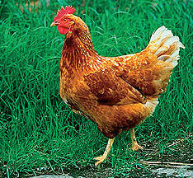
Игра «Кто это сказал?»
Вот слова подобны птице.
Каркают на словарной странице.
К..ртина,к..мната,к..рова, к..ртофель,к..рандаш, к..ньки.

Slide 12

картина
комната
картофель
корова
карандаш
коньки

Slide 13

квартира
МОСКВА
В каких словах спрятались ноты?
ДОРОГА
ПОМИДОР
РЕБЯТА
В каких словах спрятались числа?
РОДИНА
СОРОКА
столица
ВОСЕМЬ
ОДНАЖДЫ

Slide 14
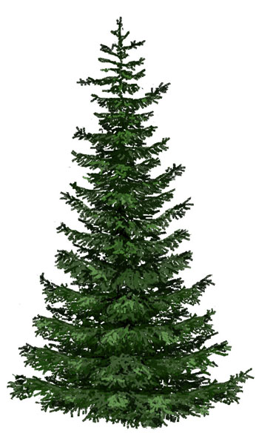
КАРТОФЕЛЬ
УЧИТЕЛЬ
В каких словах ель растёт?
МЕБЕЛЬ
ПОНЕДЕЛЬНИк
УЧИТЕЛЬНИЦа

Slide 15

Приёмы запоминания словарных слов
«Словарная стена»
рбуз
Яг.да
М.роз
М.шина
Т.традь
Уч.ник
П.льто
С.рока
А
рбуз
рбуз
А
А
А
рбуз
А
рбуз
А
рбуз
«Одиночное плавание под орфографическим парусом»

Slide 16


Приём: «Ботанический сад»
садовый
посадка
садовод
садик
садить
сад

Slide 17
Игра «Собери слово»
1.Рита, омут, санки, светофор, иглы, якорь.
2.Маша, орех, свечка, капуста, варежки, алый.
рОССИЯ
москва
Главные слова важны.
С буквой о они дружны !

Slide 18
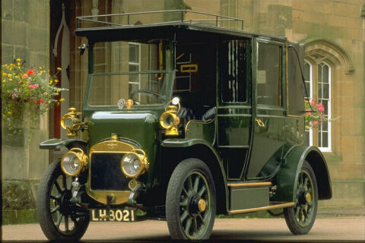
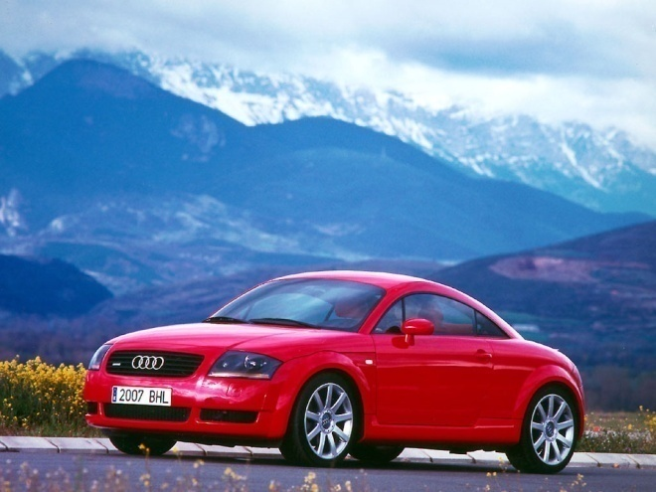
Игра «Третий лишний»
1.морковь,капуста, ладонь.
2.Девочка,мальчик,молоко.
Загадки
Есть у нее четыре шины А называется…(машина)
в) Будем в клеточку писать Если в клеточку…(тетрадь)
Весь я в знания проник,
Я примерный…(ученик)

Slide 19
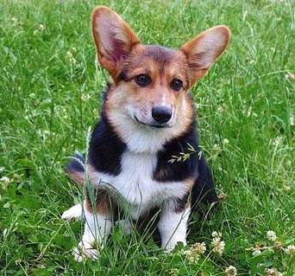
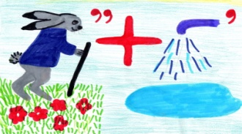
Игра «Собери слово»
НЯ РЕВ ДЕ
ДЕРЕВНЯ
ДА О ДЕЖ
ОДЕЖДА
Ребусы
К о л б а с а
5 2 3 4 1 6
собака
завод

Slide 20
с | м | м | а | л | а | д | о | н | ь | а | м
о | о | д | е | в | о | ч | к | а | о | р | а
р | с | у | м | о | р | к | о | в | ь | б | л
о | к | а | т | р | о | с | с | и | я | у | Ь
к | в | й | п | о | с | у | д | а | а | з | ч
а | а | м | е | б | е | л | ь | п | к | и | и
у | ч | и | т | е | л | ь | с | а | о | м | к
п | в | о | р | й | в | о | р | о | н | а | л
е | п | а | л | ь | т | о | а | т | ь | т | и
т | в | к | а | п | у | с | т | а | к | т | м
у | к | с | о | б | а | к | а | р | и | к | о
х | а | р | к | а | р | а | н | д | а | ш | н

Slide 21
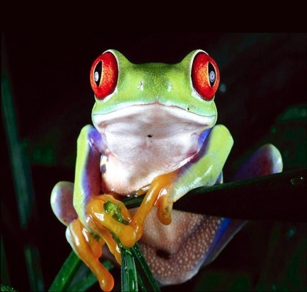
Творческая работа Словарные сказки, стихи
Ля-ля-ля!
Слово класс с двумя СС, Слово кросс с двумя СС, А еще бассейн, касса А потом шоссе и масса.
Лягушка.
Жила – была Гушка. Она очень любила сидеть в болоте и распевать песни.
«Ля – ля – ля», - пела Гушка,
Она так гордилась, что умеет петь, что любой ответ на вопрос начинала со своего знаменитого: «ЛЯ».
Однажды ее спросили: «Как тебя зовут?»
И Гушка ответила: «Ля Гушка».
Свое «ля» она произнесла по привычке, но ее так и стали называть - ЛЯГУШКА.

Slide 22


